Slide 1

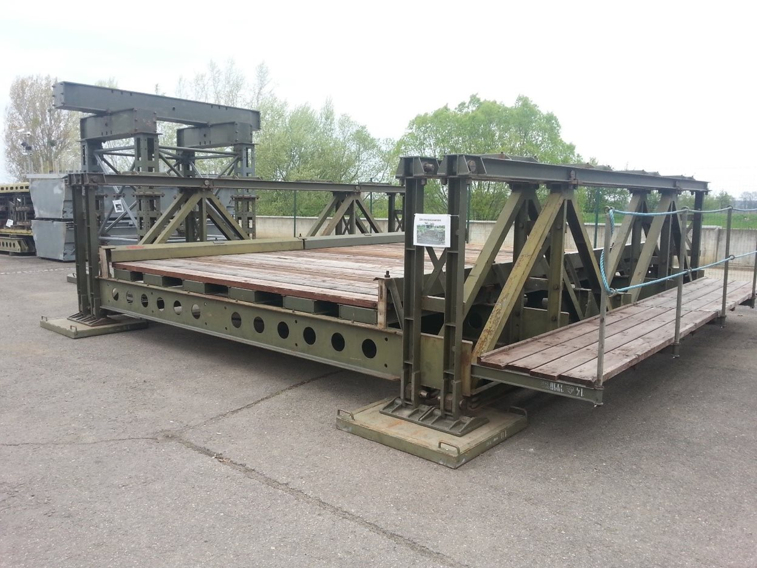
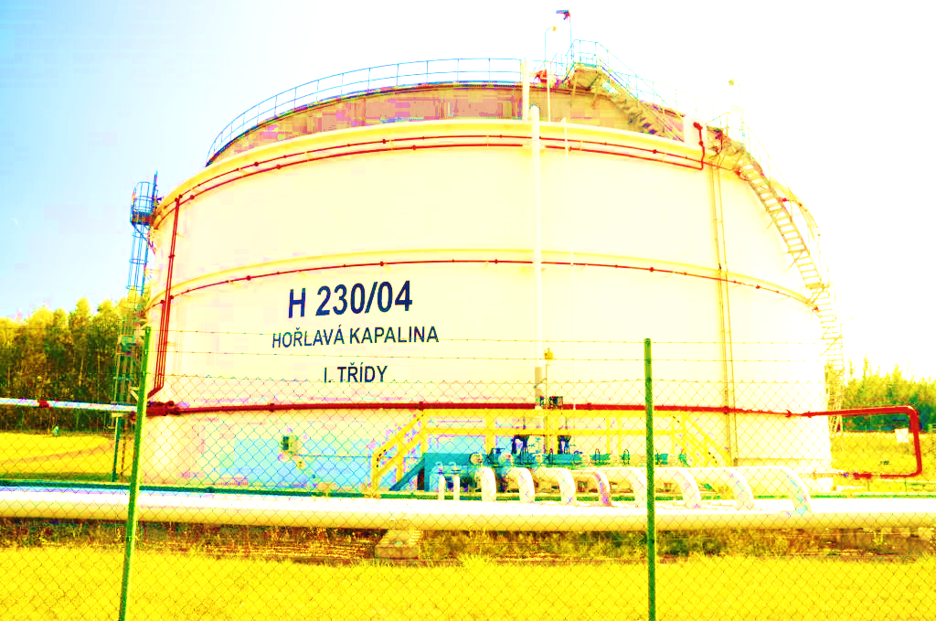

„Vliv současné energetické krize na české rezervy“
Ing. Pavel Švagr, CSc.
předseda SSHR
Petrol Summit Praha 26.10. 2022
Správa státních hmotných rezerv, Šeříková 616/1, 150 85 Praha 5 – Malá Strana
tel.: +420 222 806 111, fax: +420 251 510 314, IS DS: 4iqaa3x, e-mail: epodatelna@sshr.cz, WEB: www.sshr.cz

Slide 2



Aktuální situace na ropném trhu
Globální trh s ropou zůstává mimořádně napjatý a nestabilní
Snížení produkce OPEC+ o 2 mb/d (reálně o 1 mb/d)
Posilování amerického dolaru a zvyšování úrokových sazeb
Oživení čínské ekonomiky
Zastropování ceny ruské ropy ze strany G-7 a EU
To by mohlo vést k růstu ceny ropy až na 125 USD
Cenový výhled pro ropu Brent – letos 104 USD, příští rok 110 USD
Nedostatek středních destilátů, zejména nafty
Správa státních hmotných rezerv, Šeříková 616/1, 150 85 Praha 5 – Malá Strana
tel.: +420 222 806 111, fax: +420 251 510 314, IS DS: 4iqaa3x, e-mail: epodatelna@sshr.cz, www.sshr.cz

Slide 3
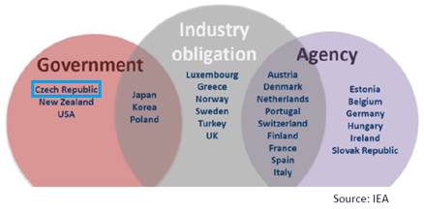
Dopady na SSHR a ČR
nejistota v dodávkách ropy a ropných produktů, vysoká a nestabilní cena, omezený výběr
v současné době jasně dominuje postavení nafty motorové v zásobování trhů
připravenost na uvolnění nouzových zásob
NESO – aktivován pravidelný monitoring
od energetické komunity
Správa státních hmotných rezerv, Šeříková 616/1, 150 85 Praha 5 – Malá Strana
tel.: +420 222 806 111, fax: +420 251 510 314, IS DS: 4iqaa3x, e-mail: epodatelna@sshr.cz, www.sshr.cz

Slide 4
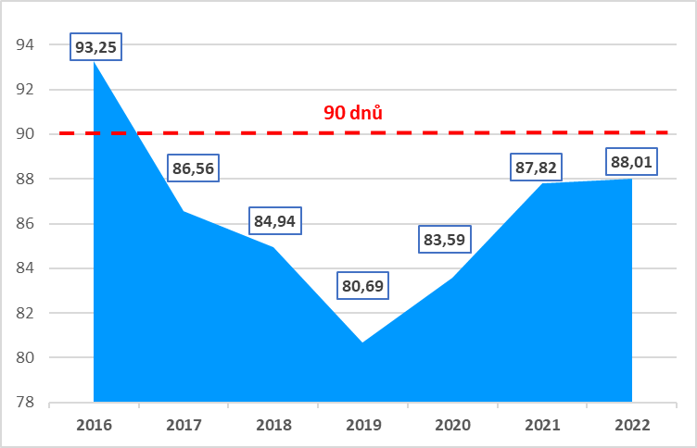
Výše nouzových zásob v ČR
MILNÍKY
2017 – SSHR navrhuje vládě nákup
2018 – SSHR navrhuje vládě nákup
2019 – stojí Družba – kontaminace ropy
2020 – COVID
2021 - pokles ekonomiky
2022 – červen – rozhodnutí vlády o nákupu
Správa státních hmotných rezerv, Šeříková 616/1, 150 85 Praha 5 – Malá Strana
tel.: +420 222 806 111, fax: +420 251 510 314, IS DS: 4iqaa3x, e-mail: epodatelna@sshr.cz, www.sshr.cz

Slide 5
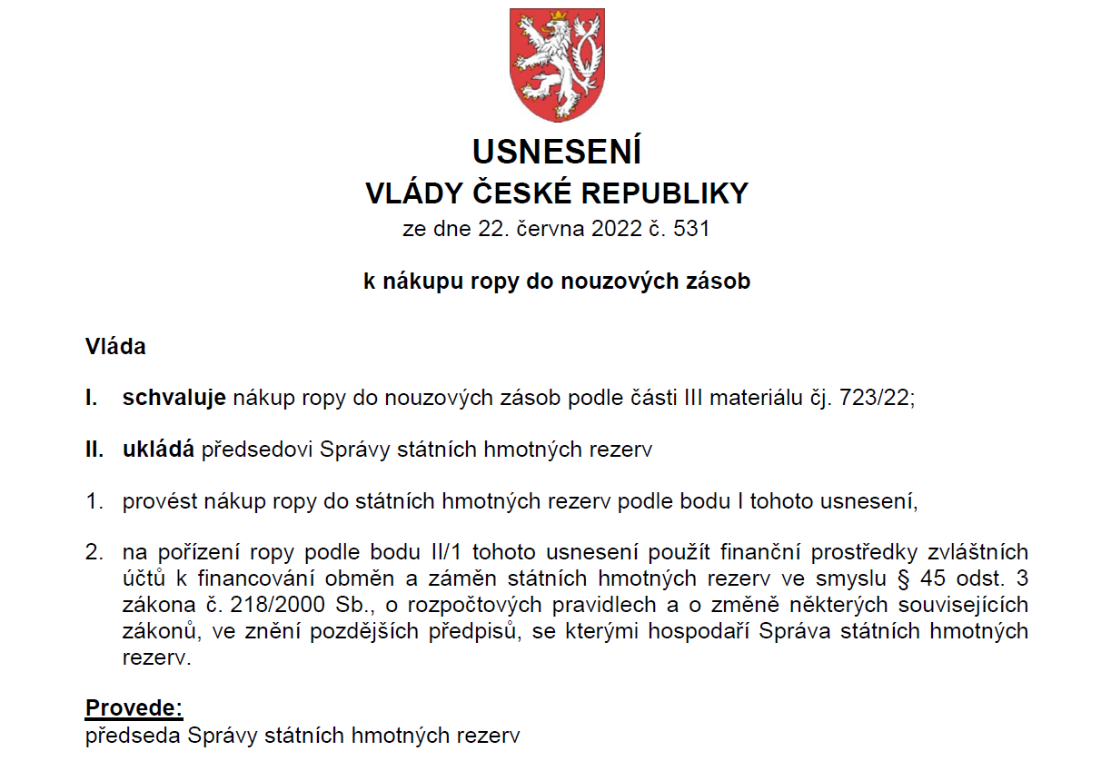
Nákup do nouzových zásob
červenec – otevřené řízení
srpen – otevřené řízení
září – jednací řízení s uveřejněním
říjen – jednací řízení s uveřejněním – VYHLÁŠENO
druhy ropy – zpracovatelné v ČR (REBCO, Johan Sverdrup, WTI Midland, Arabian Light)
dodávka do CTR Nelahozeves
vyčleněno 52,25 mil. USD
kritérium – dodané množství
složení jistoty 25 mil. Kč
lhůta pro účast: 3. 11. 2022

Slide 6
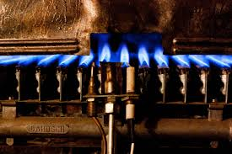
ZEMNÍ PLYN – nová komodita
6. dubna 2022 – rozhodnutí vlády o nákupu
29. dubna 2022 - SSHR podpisuje smlouvu na dodávku a ochraňování plynu v objemu cca 240 mil m³
celkové náklady 8,5 mld. Kč – za pořízení, skladování a ochraňování
dodavatel ČEZ, a.s.
Správa státních hmotných rezerv, Šeříková 616/1, 150 85 Praha 5 – Malá Strana
tel.: +420 222 806 111, fax: +420 251 510 314, IS DS: 4iqaa3x, e-mail: epodatelna@sshr.cz, www.sshr.cz

Slide 7
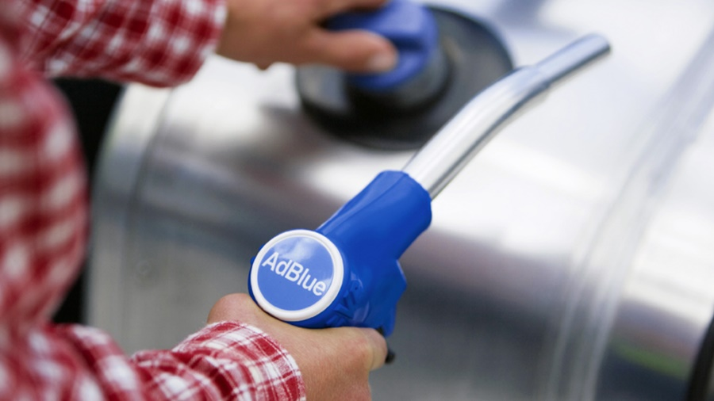
AdBlue – nová komodita
listopad 2021 – rozhodnutí vlády o nákupu
pořízeno 72 000 litrů
dodavatelem a ochraňovatelem je společnost ČEPRO, a.s.
zásoba je určena zejména pro složky IZS, Policie ČR a Armády ČR
Správa státních hmotných rezerv, Šeříková 616/1, 150 85 Praha 5 – Malá Strana
tel.: +420 222 806 111, fax: +420 251 510 314, IS DS: 4iqaa3x, e-mail: epodatelna@sshr.cz, www.sshr.cz

Slide 8
Karty SSHR – čerpání PHM v krizových situacích
Hasičský záchranný sbor ČR … 950 ks
Policie ČR … 1000 ks
Armáda ČR … 600 ks
smluvní partneři: ČEPRO, a.s., ORLEN Unipetrol RPA s.r.o. a MOL ČR, s.r.o.
celkem zapojeno cca 900 čerpacích stanic
REÁLNÁ AKTIVACE KARET
24. 6. 2021 – tornádo v Jihomoravském kraji – vyhlášen stav nebezpečí
25. 6. 2021 – vláda schvaluje poskytnutí státních rezerv – aktivovány Karty SSHR
POUČENÍ - při vyúčtování čerpaných PHM identifikován problém s DPH … vyřešeno Rozhodnutím ministryně financí č. 46/2021 o prominutí daně z přidané hodnoty z důvodu mimořádné události
do budoucna DPH vyřešeno systémově v rámci uzavíraných smluv
Správa státních hmotných rezerv, Šeříková 1/616, 150 85 Praha 5 – Malá Strana
tel.: +420 222 806 111, fax: +420 251 510 314, IS DS: 4iqaa3x, e-mail: posta@sshr.cz, www.sshr.cz

Slide 9
Děkuji za pozornost !
Korespondenční adresa:
Šeříková 616/1,
Praha 5 Malá Strana
150 85
datová schránka 4iqaa3x
e-mail epodatelna@sshr.cz;
WEB: www.sshr.cz
Telefon 420-222 806 111
fax 420-251 510 314

